Slide 1
La moringa (Moringa oleifera Lam.): una fuente alternativa de proteína vegetal
Bocarando-Guzmán, María Dreidi ; Ríos-Corripio, María Antonieta; Hernández-Cázares, Aleida S. ; Luna-Suárez, Silvia ; Herrera-Corredor, J. Andrés; Hernández-Martínez, Ricardo
Academia Journals, México, 2019

Slide 2
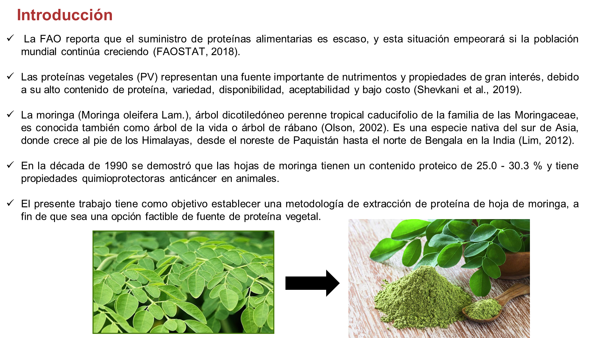

Slide 3
Materiales y métodos
Adquisición y preparación de la materia prima
Obtención de las hojas de moringa en una finca del estado de Veracruz
Deshidratación de hojas a 40 °C por 5 h en un deshidratador de la marca Excalibur
Molienda de hojas en una licuadora industrial, marca MAXXILUM
Molienda de hojas en una licuadora industrial, marca MAXXILUM
2. Análisis proximal de la harina de moringa
Evaluación de humedad, cenizas, extracto etéreo y fibra cruda.
Determinación de carbohidratos totales por diferencia, según Valdez-Solana et al. (2015)
Determinación de proteínas por el protocolo de la AOAC (2006)

Slide 4
Materiales y métodos
3. Obtención del aislado proteico de moringa
Extracción básica de las proteínas solubles seguido de una precipitación ácida en el punto isoeléctrico
La extracción alcalina se realizó a diferentes pH, en un rango de 11.5-13.0 con
NaOH 1 M y se agitación por 2 h
Centrifugación 10,000 r.p.m a 4 °C por 15 min.
El sobrenadante se recuperó y filtró.
Se realizaron pruebas preliminares en función del rendimiento, concentración de proteína y color
Se realizó precipitación isoeléctrica, mediante la adición de HCl al 2.5 N y se dejó reposar por 2 h.
Centrifugación 10,000 r.p.m por 15 min y eliminación de sobrenadante
Las proteínas aisladas se lavaron y liofilizaron

Slide 5
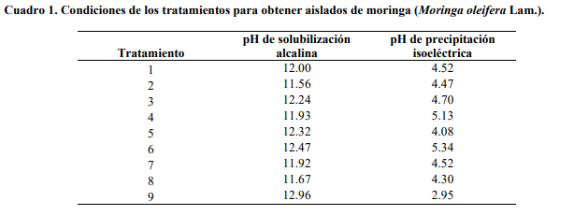
Materiales y métodos
4. Estandarización del proceso para el aislamiento de proteínas
Se calculó el rendimiento Rendimiento (%) = (P / S) × 100, donde "P" es el peso (g) del aislado de proteína después de la liofilización y "S" es el peso (g) de harina tomada para la extracción de proteínas.
Se determinó la concentración de proteína mediante el método de Bradford
El color de los aislados proteicos se determinó mediante un espectrofotómetro MiniScan

Slide 6
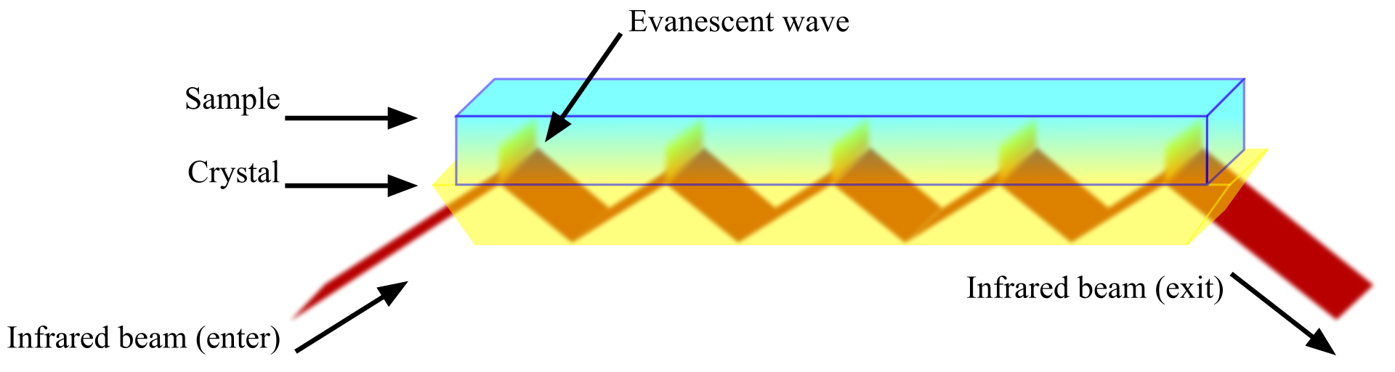
Materiales y métodos
5. Caracterización estructural del aislados proteicos
Utilización de espectrofotómetro infrarrojo con transformada de Fourier (FTIR) mediante Reflectancia Total Atenuada (ATR)
La luz sufre múltiples reflexiones internas en el cristal de alto índice de refracción, mostrado en amarillo. La muestra se encuentra en contacto con el cristal.

Slide 7
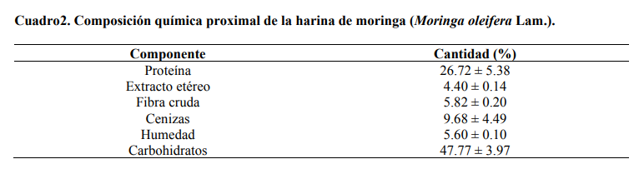
Resultados y discusión
Análisis proximal de la harina de moringa
Moyo et al. (2011) reportaron un 30.29 % de proteína para harina obtenida de manera artesanal bajo sombra, en la provincia de Limpopo, ubicada al sur de África
Lo que indica que el contenido de proteína varía dependiendo la región de siembra, manejo agronómico, edad de la plantación, método y condiciones de deshidratado, entre otros factores.

Slide 8
Resultados y discusión
Aislado proteico de moringa por solubilización alcalina y precipitación isoeléctrica.
La variable que se contempló para establecer la metodología de extracción fue el pH de la solubilización alcalina y del punto isoeléctrico, para ello se consideró evaluar en un rango de pH de solubilización alcalina de 11.5 - 13.0 y de precipitación isoeléctrica de 3.0-5.5
El rendimiento de los tratamientos probados se encontró en un rango de 1.68 a 6.04 %, un alto rendimiento se relaciona con un contenido menor de proteína, por la presencia de componentes no proteicos.
El pH influye sobre la solubilidad de las proteínas, en específico sobre las proteínas tipo globulares, la solubilidad es mínima en su punto isoeléctrico y dependiendo del pH del sistema estas pueden actuar como cationes o aniones.

Slide 9
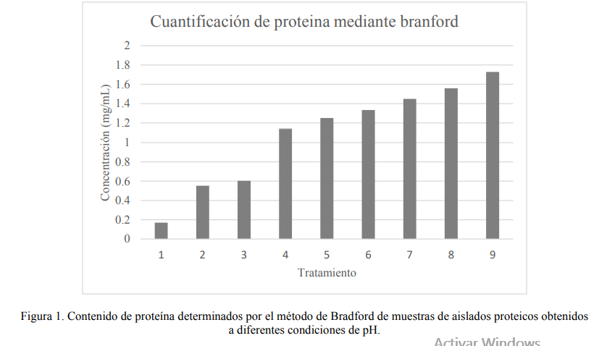
Resultados y discusión
Cuantificación de contenido proteico

Slide 10
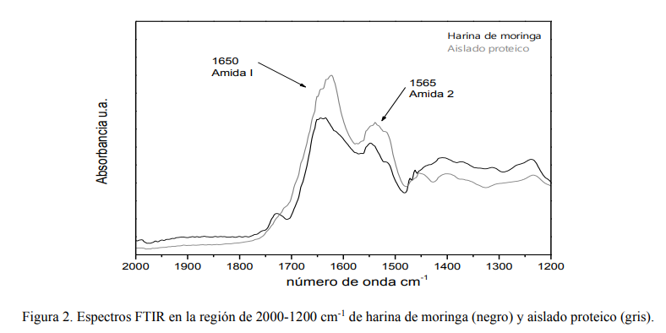
Resultados y discusión
Caracterización estructural del aislado proteico
En la Figura 2 se presentan los espectros de harina de moringa (negro) y aislado proteico (gris) en la región de 2000-1200 cm1 . Ambos espectros presentan bandas asociadas con la presencia de proteínas. Se observa los dos picos asociados con sus característicos grupos amida, sobresaliendo la banda Amida I en el pico 1650 cm-1 , relacionado con la vibración de varios enlaces: estiramiento del C=O (con una influencia del 80%), estiramiento del C-N (10%) y bandeo del N-H (10%). También se muestra la presencia de la Amida II correspondiente al pico 1565 cm-1 , asociado con la vibración de dos enlaces: bandeo del N-H (60%) y estiramiento del C-N (40%). Cabe resaltar que existe mayor intensidad de dichas bandas en el aislado proteico de moringa, lo cual indica el incremento del contenido proteico de la muestra.

Slide 11
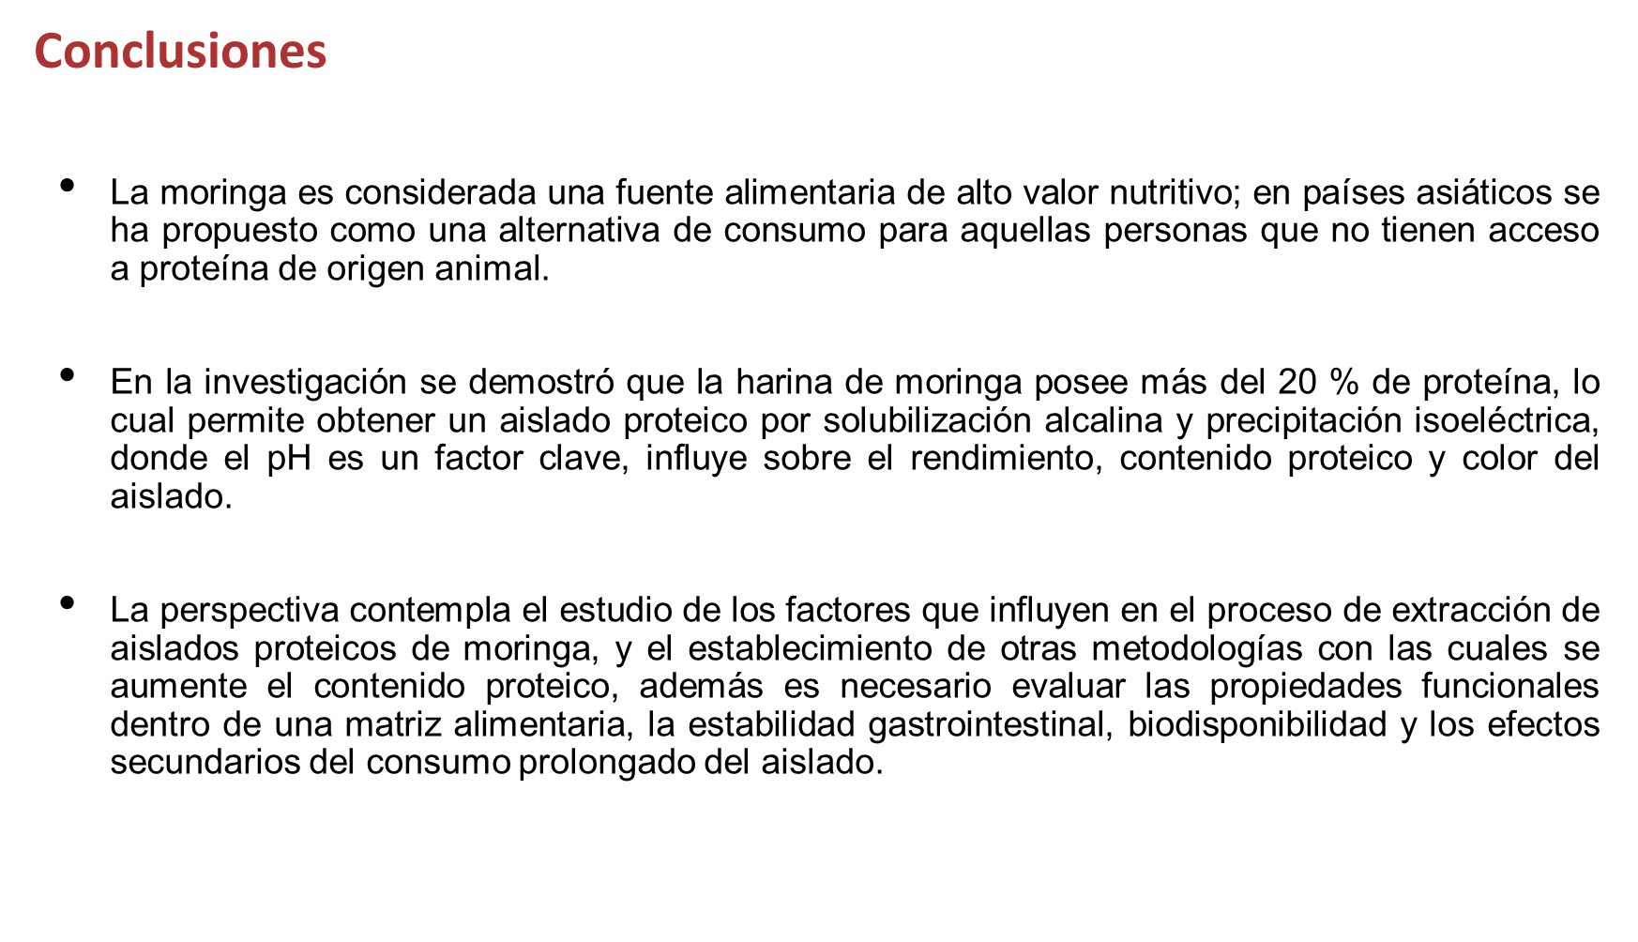

Slide 12
GRACIAS

